Slide 1
CODEBASE-FIRST PRESENTATION
A-lite Daily Ops
Command Center
ระบบจัดการงานปฏิบัติการประจำวันสำหรับทีมดูแลห้องคอมของมหาวิทยาลัย
3
บทบาทผู้ใช้
5
กระบวนการหลัก
8
ตารางหลัก
Staff / Supervisor / Admin
User, Template, Checklist, Incident, Dashboard
Schema truth จาก migrations/models
ที่มาและความสำคัญ | ขอบเขต | เครื่องมือ | Fishbone & Flowchart | DFD | Data Model | Data Dictionary

Slide 2
01 BACKGROUND
A-lite Daily Ops Command Center
ที่มาและความสำคัญ
ปัญหาเริ่มจากข้อมูลกระจัดกระจาย
1
กระดาษ / ไฟล์แยก
ข้อมูลไม่รวมศูนย์
เป้าหมายของระบบใหม่
งานตรวจห้องคอมเกิดซ้ำทุกวันตามช่วงเปิดห้อง ตรวจระหว่างวัน และปิดห้อง
ข้อมูลเดิมอยู่ในกระดาษ ไฟล์แยก หรือข้อความสนทนา
ผู้ดูแลต้องรวบรวมข้อมูลเองก่อนเห็นสถานะของวัน
รวม checklist, incident และ dashboard ในระบบเดียว
ทำให้บทบาท Staff, Supervisor และ Admin ชัดเจน
เก็บข้อมูลให้ตรวจสอบย้อนหลังและใช้เป็นหลักฐานได้
2
บริบทหน้างานไม่ชัด
ห้อง เวลา ผู้รับผิดชอบ
3
ทบทวนย้อนหลังยาก
Internal web application
หลักฐานไม่ครบถ้วน
!
ผลกระทบ: ติดตามย้อนหลังยาก ตัดสินใจช้า และเสี่ยงต่อการตกหล่นของงาน
02

Slide 3
02 SCOPE
A-lite Daily Ops Command Center
ขอบเขตโครงงาน
S
Staff
S
Supervisor
A
Admin
ตรวจเช็กประจำวัน
แจ้งเหตุผิดปกติ
ติดตามแดชบอร์ด
อัปเดตสถานะ incident
จัดการผู้ใช้
จัดการแม่แบบ checklist
ขอบเขตที่ระบบรองรับ
Daily checklist • Incident queue/history • Dashboard • User management • Checklist template management • Printable recap/summary
ไม่รวม: public signup, notification เต็มรูปแบบ, approval workflow, machine registry, analytics warehouse, mobile app แยก, AI/copilot
03

Slide 4
03 TOOLS
A-lite Daily Ops Command Center
เครื่องมือที่ใช้จาก Codebase
Backend
Frontend
PHP 8.4\nLaravel 13\nLaravel Fortify
Livewire 4\nFlux 2\nTailwind CSS + Vite
Data
Quality
Laravel migrations\nEloquent models\nSQLite dev database
Pest / Browser tests\nLaravel Pint\nComposer + NPM
Source evidence: composer.json, package.json, routes/web.php, app/Livewire, app/Models, database/migrations, tests
04

Slide 5
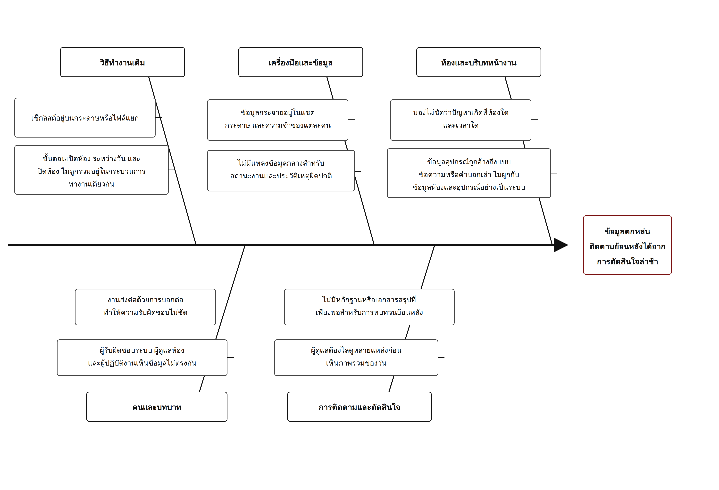
04 FISHBONE
A-lite Daily Ops Command Center
ก้างปลา: สาเหตุและผลกระทบของระบบเดิม
จุดที่ควรเล่า
แสดงปัญหาจากวิธีทำงานเดิม เครื่องมือ ข้อมูล คน และการติดตาม
ใช้เป็น slide เปิดประเด็นก่อนเข้าสู่ระบบงานใหม่
ถ้ารายละเอียดแน่น ให้เปิดภาพในเล่มประกอบ
Cause and Effect Analysis
05

Slide 6
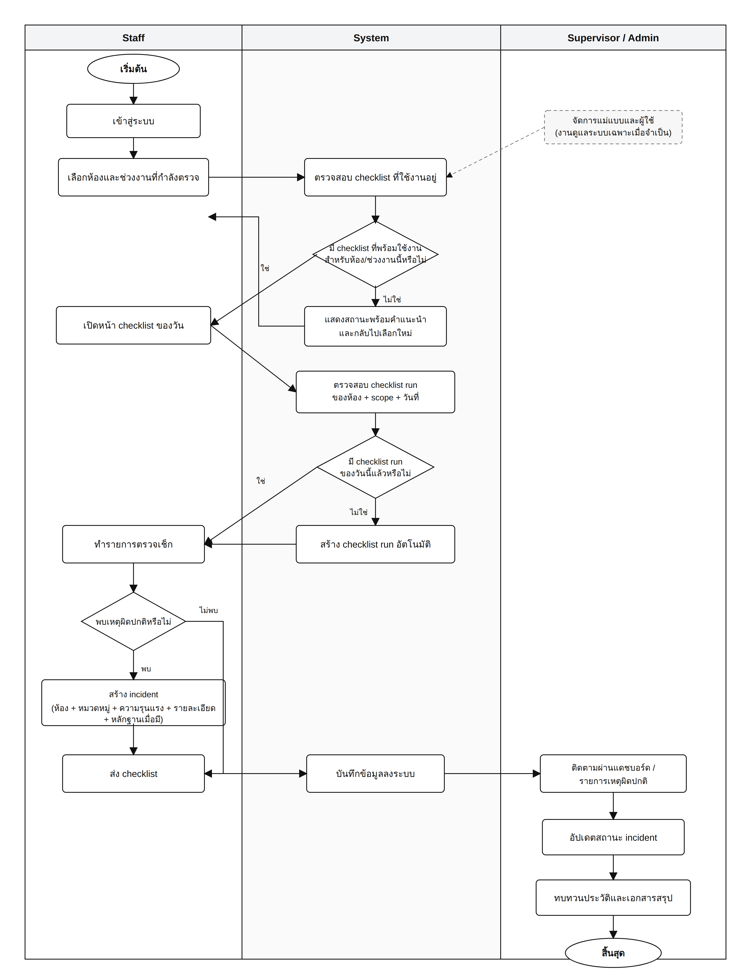
05 SYSTEM FLOW
A-lite Daily Ops Command Center
Flowchart: ภาพรวมระบบงานใหม่
จุดที่ควรเล่า
เริ่มจาก Staff เลือกห้องและช่วงงาน
ระบบตรวจ checklist ที่พร้อมใช้งานและรอบการตรวจของวัน
Supervisor/Admin ติดตามผ่านแดชบอร์ดและ incident queue
System Flowchart
06

Slide 7
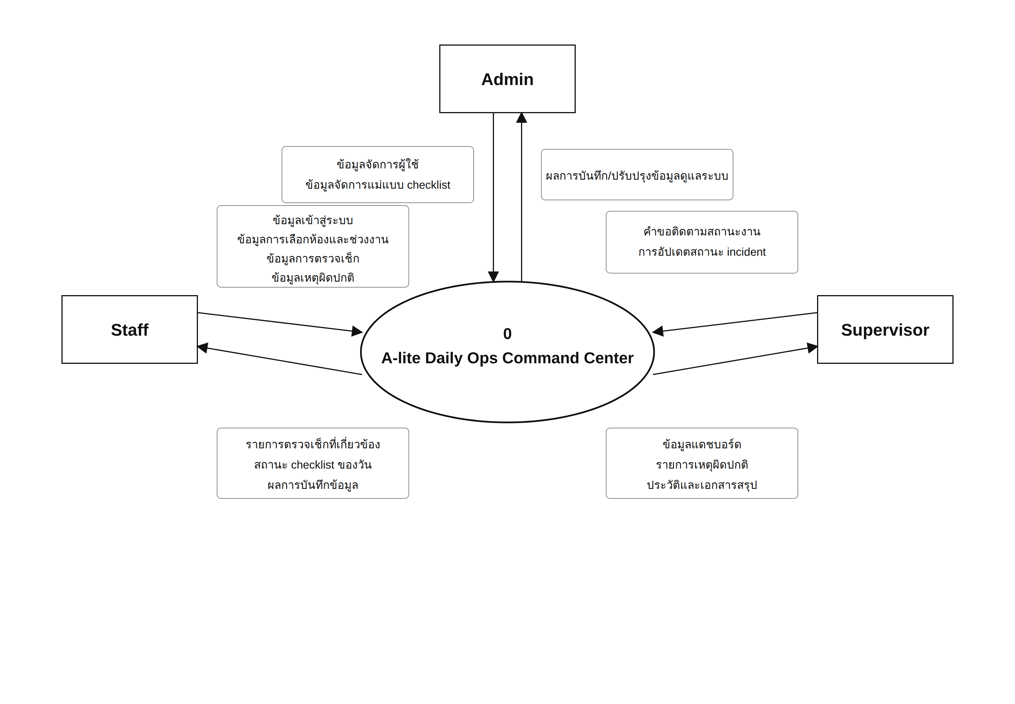
06 CONTEXT
A-lite Daily Ops Command Center
Context Diagram: ขอบเขตของระบบ
จุดที่ควรเล่า
External entities มีเพียง Staff, Supervisor และ Admin
ไม่แสดง subprocess หรือ data store ภายใน
เน้นข้อมูลเข้า-ออกระดับสูงของระบบกลาง
Context Diagram Level 0
07

Slide 8
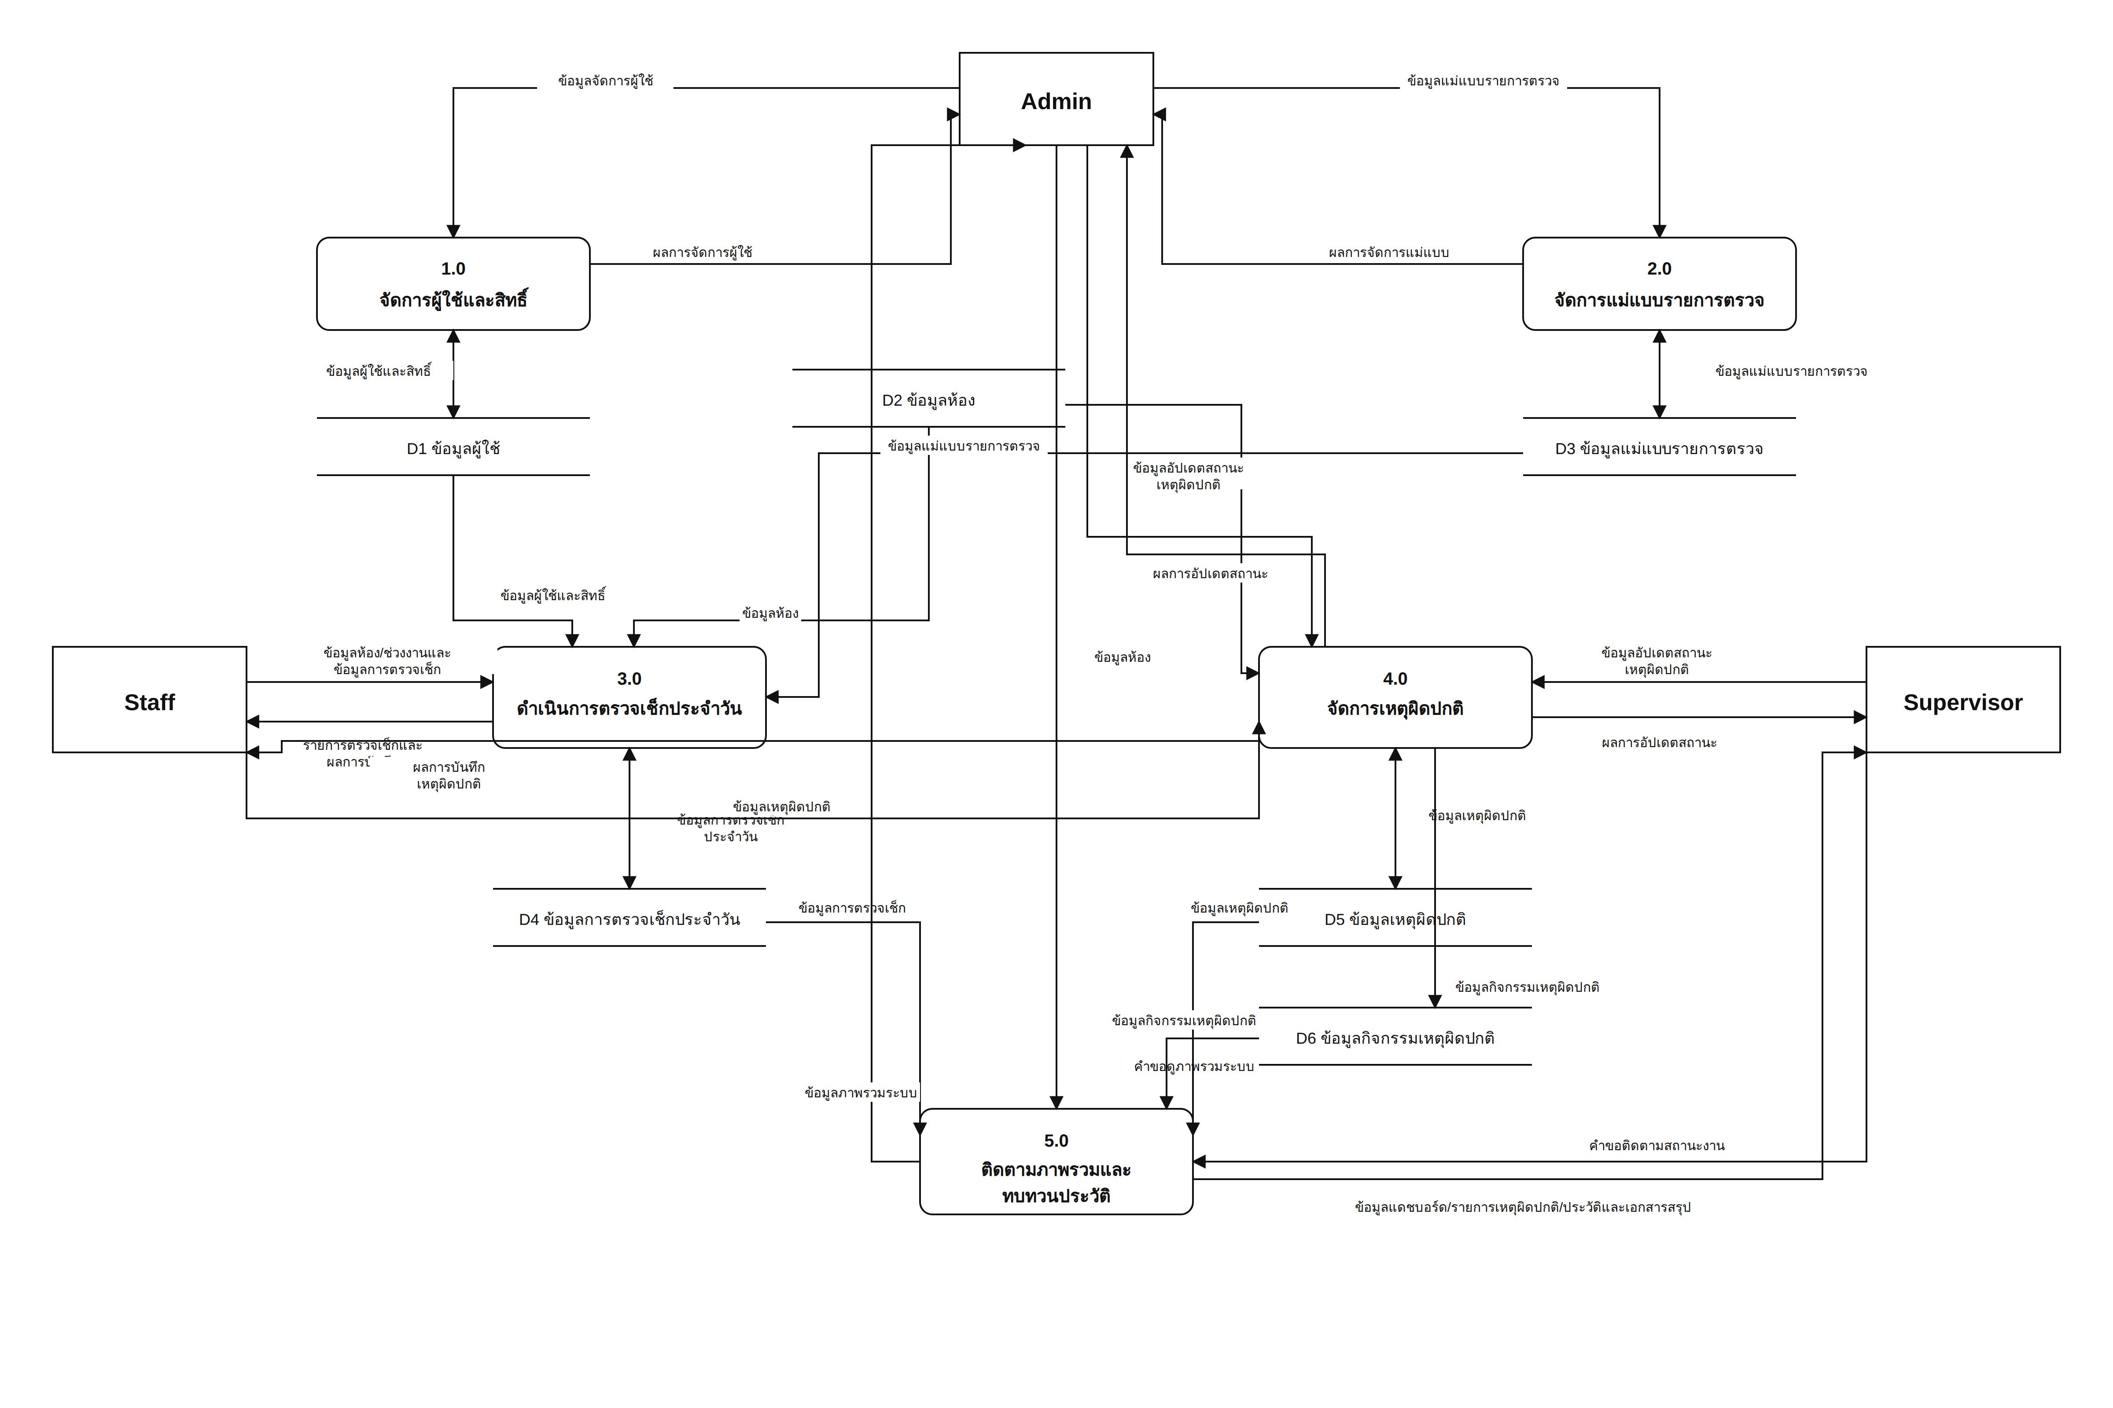
07 DFD LEVEL 1
A-lite Daily Ops Command Center
DFD Level 1: กระบวนการหลัก
จุดที่ควรเล่า
แบ่งระบบเป็น 5 processes ตาม codebase และ diagrams
Data stores D1-D6 สอดคล้องกับ schema truth
เหมาะสำหรับเล่าภาพรวมก่อนลง Level 2
Data Flow Diagram Level 1
08

Slide 9
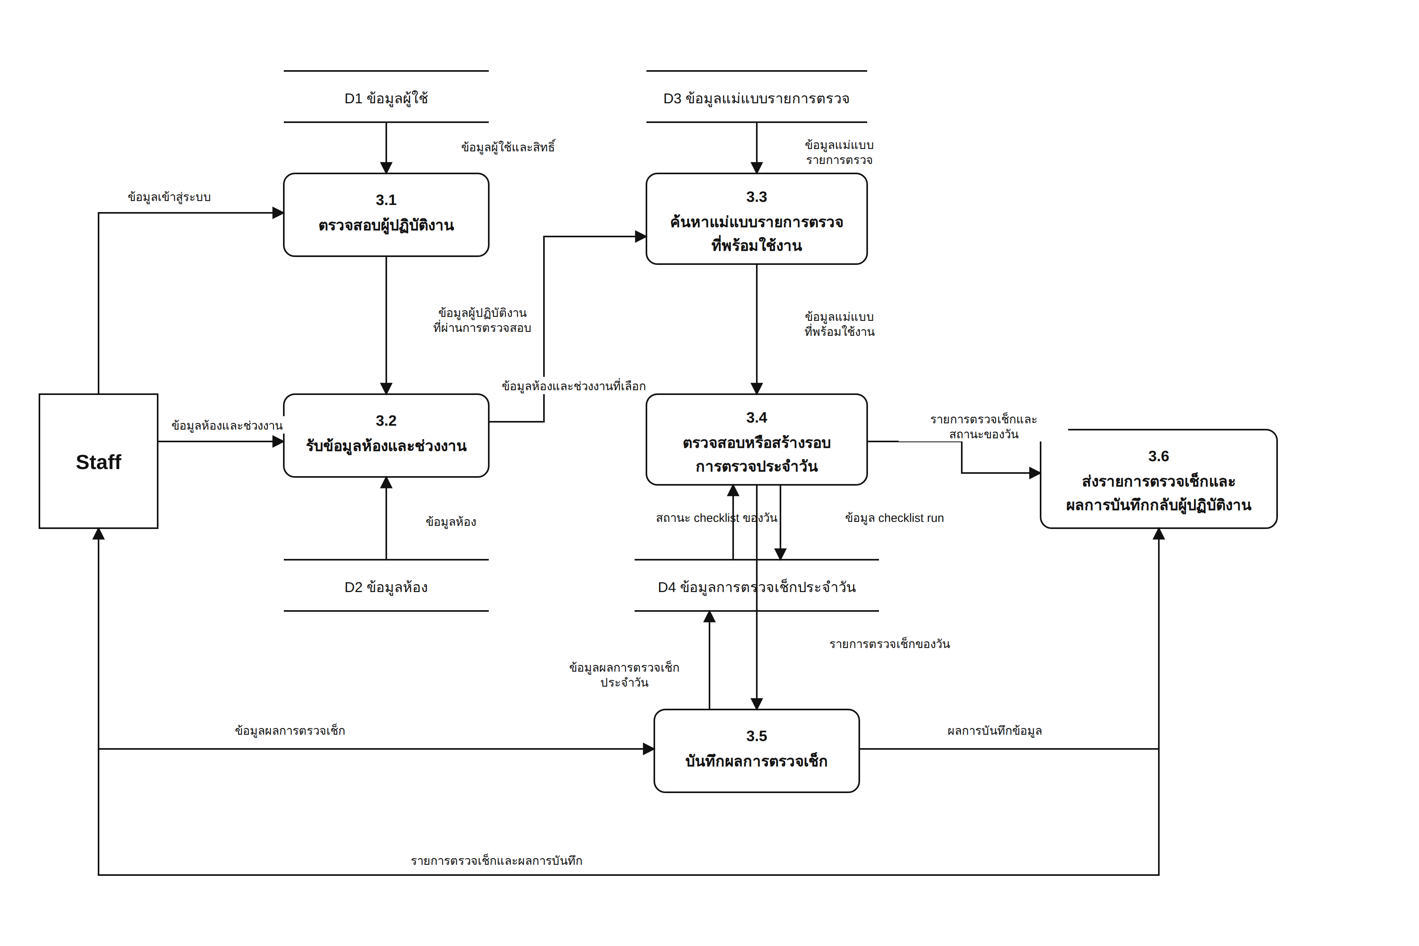
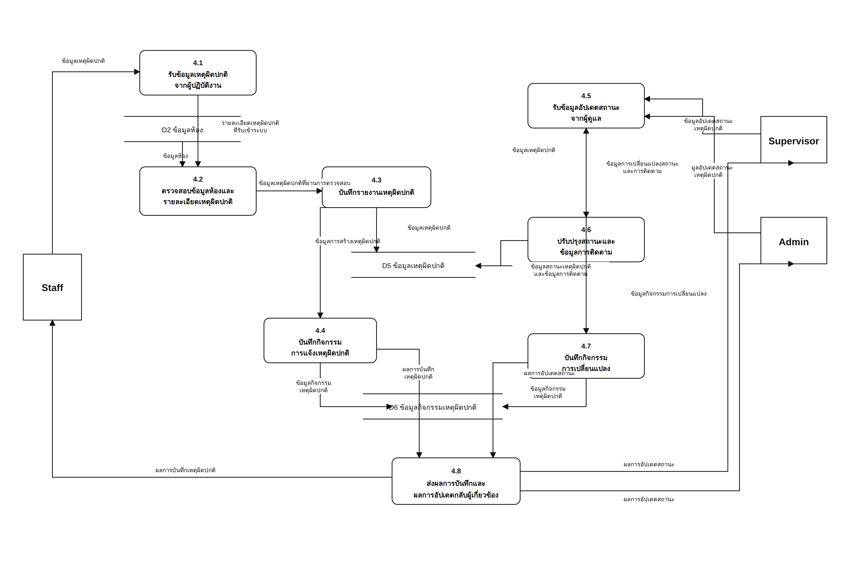
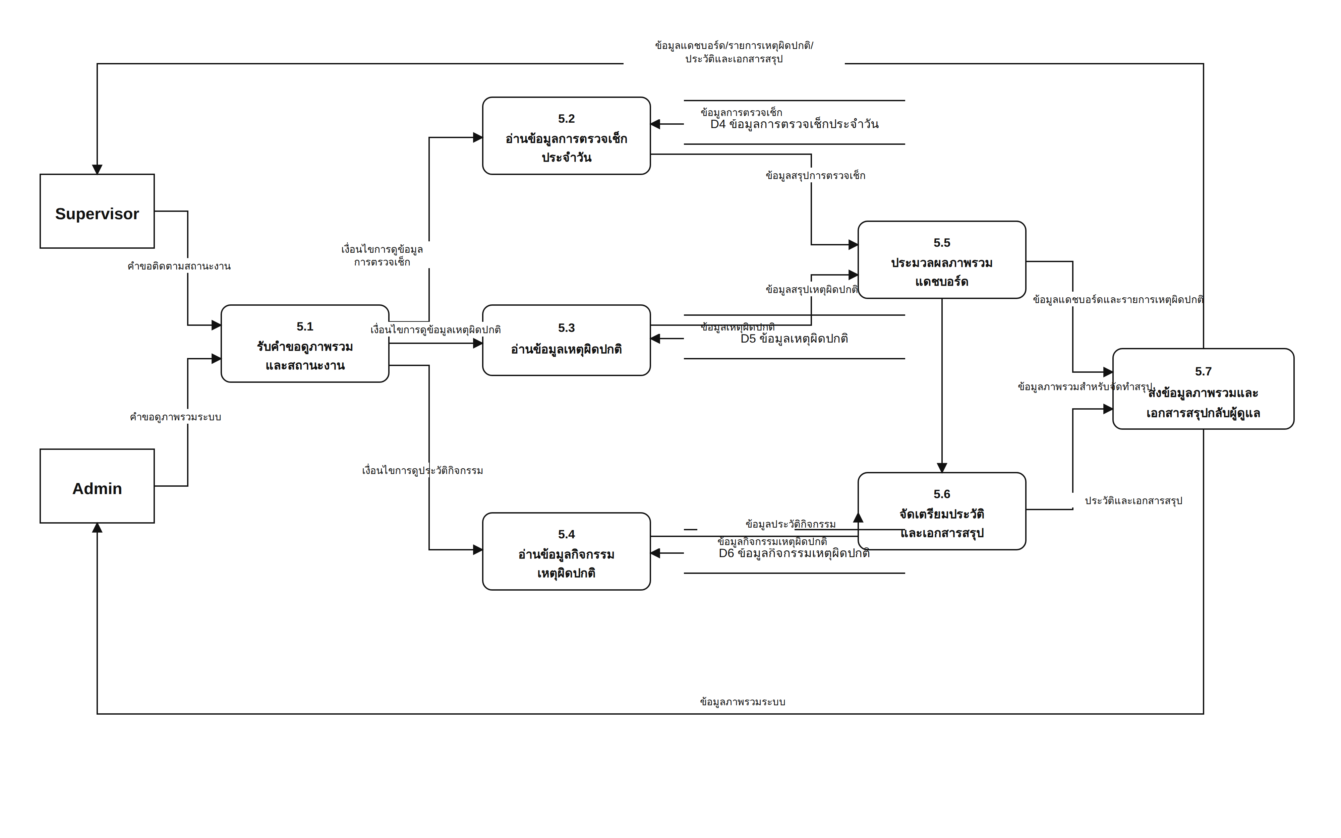
07 DFD LEVEL 2
A-lite Daily Ops Command Center
DFD Level 2: กระบวนการที่ควรเปิดประกอบ
3.0 ตรวจเช็กประจำวัน
4.0 จัดการเหตุผิดปกติ
5.0 ติดตามภาพรวม
ตรวจสอบผู้ใช้ เลือกห้อง/ช่วงงาน สร้างหรือใช้ checklist run และบันทึกผล
Staff สร้าง incident ส่วน Supervisor/Admin อัปเดตสถานะและติดตาม
อ่าน D4/D5/D6 เพื่อสร้าง dashboard, history และ summary
เปิดเล่มเมื่อถามเส้นข้อมูลละเอียด
เปิดเล่มเมื่อถามเส้นข้อมูลละเอียด
เปิดเล่มเมื่อถามเส้นข้อมูลละเอียด
09

Slide 10
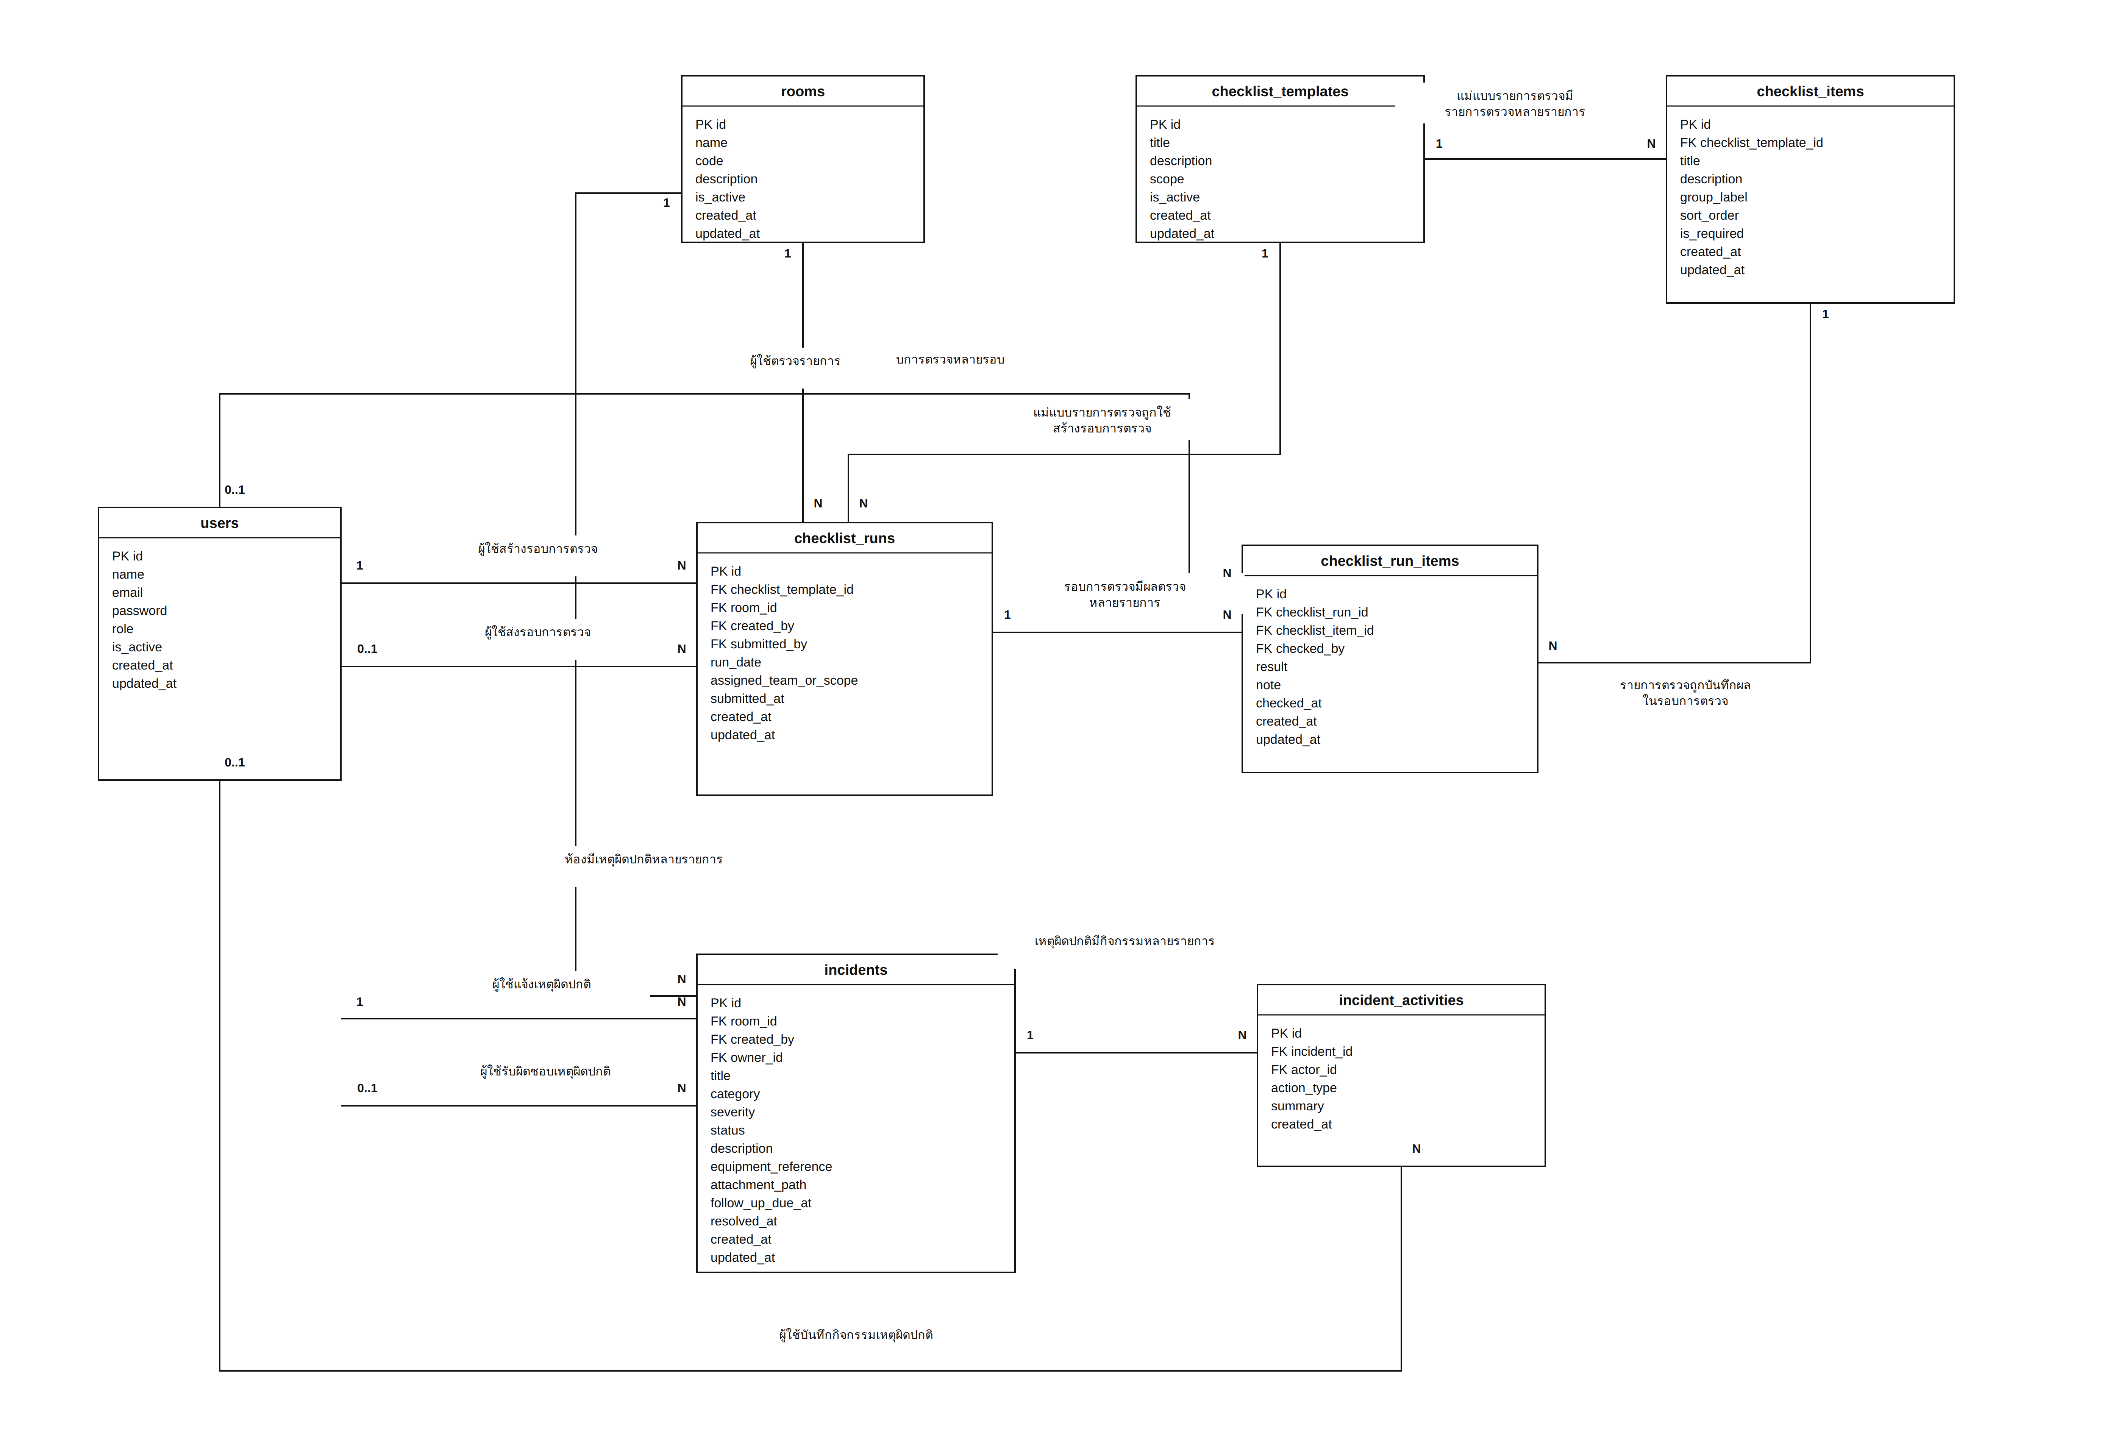
08 DATA MODEL
A-lite Daily Ops Command Center
Data Model: ERD
จุดที่ควรเล่า
8 entities ตรงกับ models และ migrations
แยกกลุ่ม checklist และ incident ชัดเจน
ERD ย่อบาง auth fields เพื่อให้อ่านง่าย ส่วน Data Dictionary แสดงครบ
Entity Relationship Diagram
10

Slide 11
09 DATA DICTIONARY
A-lite Daily Ops Command Center
Data Dictionary: สรุปจาก schema truth
ผู้ใช้และพื้นที่
Checklist
Incident
users
checklist_templates
incidents
rooms
checklist_items
incident_activities
checklist_runs
checklist_run_items
Data Dictionary ในเล่มแสดง Attribute, Description, Type, Constraint และ Null ครบทุกตารางตาม migrations/models
11

Slide 12
10 IMPLEMENTATION
A-lite Daily Ops Command Center
ผลลัพธ์ที่ยืนยันจากระบบจริง
1
Authentication + Roles
แยก route ตาม Staff, Supervisor และ Admin
2
Daily Checklist
เลือกห้อง/ช่วงงาน สร้างหรือใช้ checklist run และบันทึกผล
3
Incident Management
สร้าง incident แนบหลักฐาน อัปเดตสถานะ เจ้าของ และวันติดตาม
4
Dashboard + History
สรุปสถานะงาน คิวปัญหา ประวัติ checklist/incident
5
Printable Evidence
Checklist recap และ incident summary สำหรับทบทวน
12

Slide 13
สรุปสำหรับการนำเสนอ
1
2
3
รวมศูนย์ข้อมูล
ทำงานตามบทบาท
ตรวจสอบย้อนหลังได้
ลดการกระจายของกระดาษ ไฟล์แยก และข้อความสนทนา
Staff ทำงานหน้างาน Supervisor/Admin ติดตามและดูแลระบบ
ข้อมูล checklist, incident และ activity log ใช้ทบทวนเป็นหลักฐานได้
แนวทางพัฒนาต่อ: notification พื้นฐาน, การพิมพ์/ส่งออกสรุปรายงานตามช่วงเวลา, mobile-friendly workflow และ test coverage เพิ่มเติม
13

